Slide 1
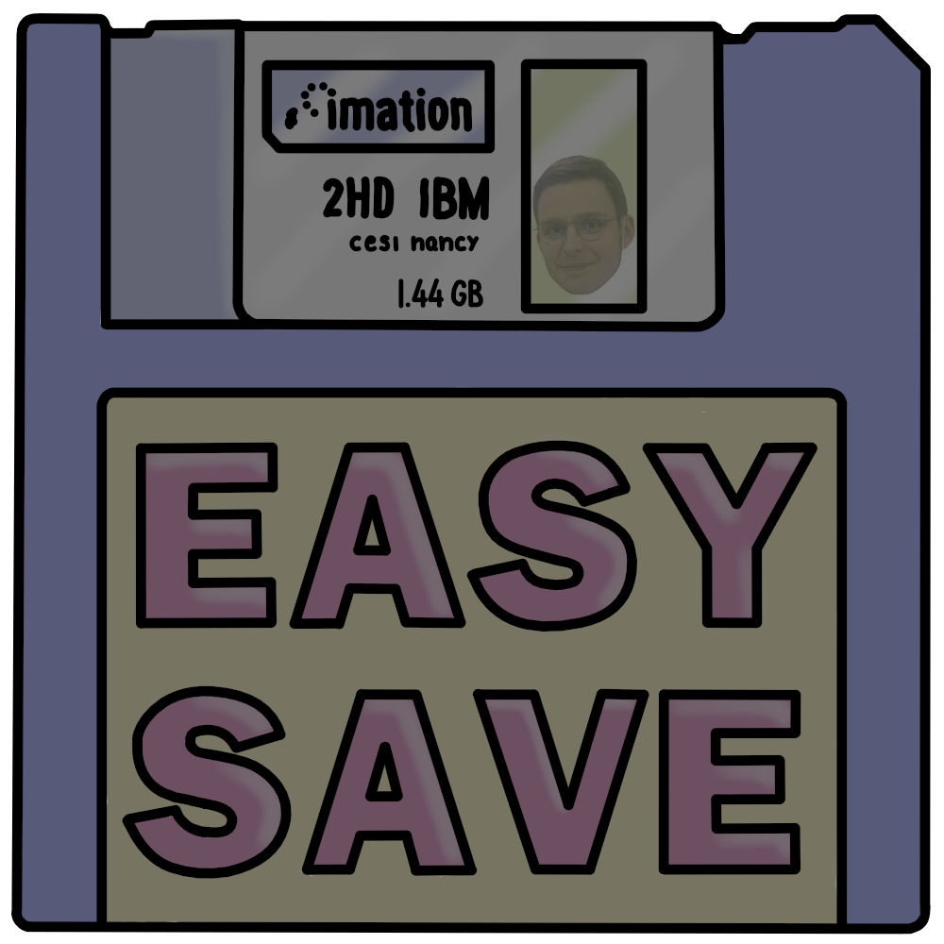
EASYSAVE
Notes:
Livio

Slide 2
SOMMAIRE
Présentation de l’équipe
Contexte du projet
Evolution de l’application
Piste d’évolution
Démonstration
Questions
Notes:
Livio

Slide 3




NOTRE EQUIPE
Clément GRANDGIRARD Livio COSTANTINI Valentin DEUSSEN Geoffrey KEFF
Chef de projet Développeur Front-End Développeur Back-End Développeur Front-End
Notes:
Livio

Slide 4
RAPPEL DU BESOIN
Logiciel de sauvegarde de fichier
Multilingue
Sauvegarde différentiel et complète
Cryptage des sauvegardes
Gestion des logs
Pérennité des paramètres et sauvegardes
Notes:
Geoffrey

Slide 5
EVOLUTION DE L’APPLICATION
VERSION 1.0 VERSION 1.1 VERSION 2.0 VERSION 3.0
Mode Console Mode Console WPF WPF
Notes:
Geoffrey

Slide 6
VERSION 1.0
Mode Console
Application Multi-Langues
Fichier Logs
Logs au format JSON
Fichier d’états
Information sur l’état de chaque travail
Travaux de sauvegarde
Limite de 5 travaux à la fois
Notes:
Val

Slide 7
VERSION 1.1
Mode Console
Application Multi-Langues
Travaux de sauvegarde
Limite de 5 travaux à la fois
Fichier Logs
Logs au format JSON ET XML
Fichier d’états
Information sur l’état de chaque travail
Notes:
Val

Slide 8
VERSION 2.0
WPF
Application Multi-Langues
Fichier d’états
Information sur l’état de chaque travail
Fichier Logs
Logs au format JSON et XML avec temps de cryptage
Logiciel métier
Arrêt de l’application si logiciel métier détecté
Cryptosoft
Cryptage de certains fichiers
Travaux de sauvegarde
Nombre de travaux illimités
Notes:
Clément

Slide 9
VERSION 3.0
Interface déportée
Suivi des sauvegardes à distance (Pause, Play)
Travaux de sauvegarde
Nombre de travaux illimités
Fichier d’états
Information sur l’état de chaque travail
WPF
Application Multi-Langues
Fichier Logs
Logs au format JSON et XML avec temps de cryptage
Cryptosoft
Cryptage de certains fichiers
Logiciel métier
Arrêt de l’application si logiciel métier détecté
Fichier prioritaire
Exécute les extensions prioritaire en premier
Notes:
Clément

Slide 10
VERSION 4.0
Décrypter une sauvegarde
Modification d’une sauvegarde
Priorité Multi-Sauvegardes
Gestion des fichiers avec le Multi-Thread
Création de sauvegarde à distance
Lancer une sauvegarde depuis le client
Reprise d’une sauvegarde déjà commencé
Après réouverture de l’application

Slide 11
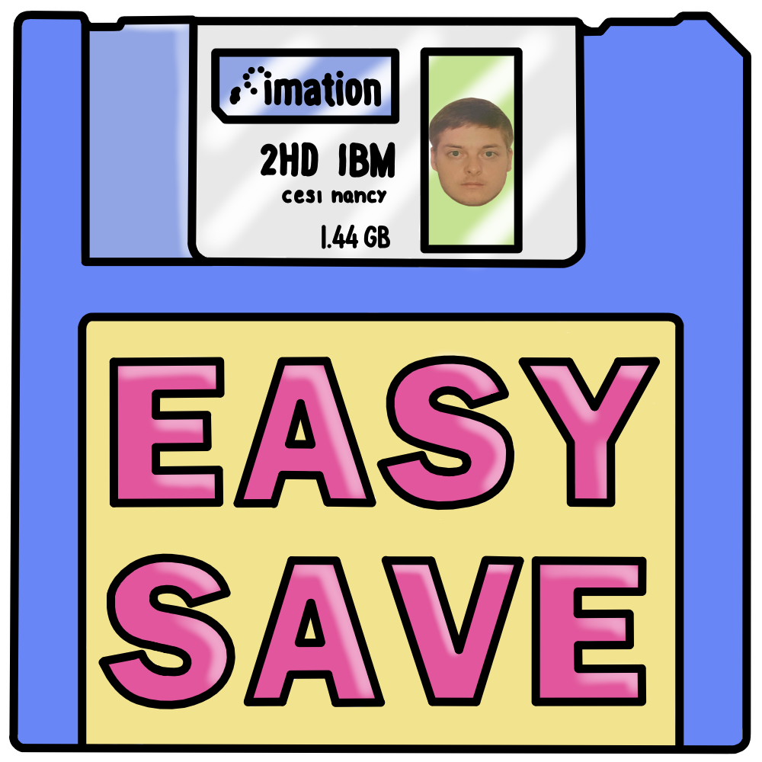
Serveur
Client
DEMONSTRATION
Notes:
Interface général + options : Geoffrey
Erreur création de sauvegarde et créer une vraie sauvegarde : Livio
Lancement des sauvegardes : Clément
CLIENT : Valentin

Slide 12

QUESTIONS

